Slide 1
Hibernate
开发框架

Slide 2
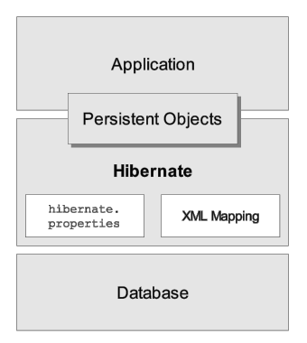
Hibernate体系结构

Slide 3
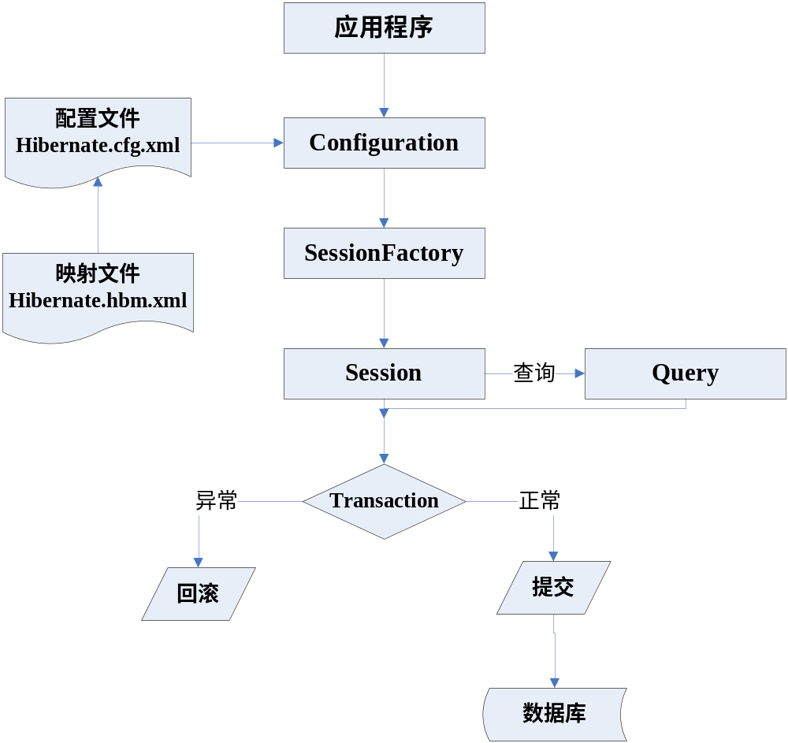

Slide 4
第一个实例
看演示

Slide 5
建立HibernateUtil
private static SessionFactory sf=null;
private static ThreadLocal<Session> threadLocal
=new ThreadLocal<Session>();
public static Session getSession(){
Session session=threadLocal.get();
if(session!=null && session.isOpen()) return session;
if(sf==null){
Configuration config=new Configuration();
config.configure();//读配置文件
sf=config.buildSessionFactory();//得到工厂
}
session= sf.openSession();
threadLocal.set(session);
return session;
}

Slide 6
单表映射
Hbm.xml文件是配置JavaBean和数据表映射的主要文件，其主要目标是建立JavaBean和数据库表的对应关系，以及数据库表字段和JavaBean属性间的关系、属性的数据类型等

Slide 7
<hibernate-mapping>
<class name="com.firsthibernate.publisher.Publisher" table="Publishers">
<id name="pubId" column="pub_id" type="java.lang.String" unsaved-value="null">
<generator class="assigned"/>
</id>
<property name="pubName" column="pub_Name" type="java.lang.String" />
<property name="city" column="city" type="java.lang.String" />
<property name="state" column="state" type="java.lang.String" />
<property name="country" column="country" type="java.lang.String" />
</class>
</hibernate-mapping>

Slide 8
主码映射
单一字段主码映射
<id name="pubId" column="pub_id"
type="java.lang.String" unsaved-value="null">
<generator class="assigned"/>
</id>
复合主码映射
  <composite-id name=”pk”
  class=” com.firsthibernate.compositeid.PrimaryKey”>
  <key-property name=”key1” column=”key1” />
  <key-property name=”key2” column=”key2” />
  </composite-id>

Slide 9
映射普通属性
<property name="pubName" column="pub_Name" type="java.lang.String" />
注意：javabean的属性名必须满足其规范，如：属性的get/set方法中不能出现连续的两个大写字母：
getPName()不能表示属性pName。

Slide 10
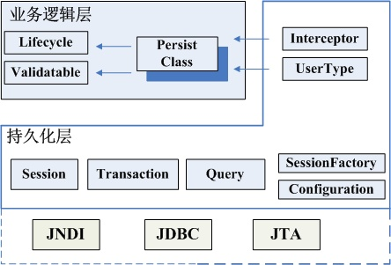
Hibernate基础API

Slide 11
基本数据查询方法
通过主码提取对象
通过查询语句提取对象
  通过HQL提取单个对象
  通过HQL提取对象列表
  通过HQL进行分页查询
  通过HQL查询对象的部分属性

Slide 12
通过主码提取对象
通过Session对象的get方法获取指定主码的对象，如果对应主码的对象不存在，则获得一个空对象。
  Publisher one=(Publisher) session.get(Publisher.class, "0736");
  if(one!=null)
  System.out.println(one.getPubName());

Slide 13
通过HQL提取单个对象
根据HQL语句创建了Query对象后，如果该HQL语句将返回一个唯一对象，则可通过uniqueResult方法获取该对象。
如果返回的不只一个对象，则将抛出
org.hibernate.NonUniqueResultException。
String hql="from Publisher where pubId='0736' ";
Query qry=session.createQuery(hql);
Publisher one=(Publisher)qry.uniqueResult();

Slide 14
通过HQL提取对象列表
String hql
="from Publisher where pubName like '%oo%' ";
Query qry=session.createQuery(hql);
List<Publisher> result=qry.list();
for(int i=0;i<result.size();i++)
System.out.println(result.get(i).getPubName());

Slide 15
通过HQL进行分页查询
Hibernate支持在HQL层面的分页查询，即在查询前通过设置Query对象的firstResult属性和maxResults属性来确定需要从数据库中查询数据的位置。
firstResult 属性表示起始记录（0表示第一个开始），maxResults表示返回的最大记录数
String hql="from Publisher";
Query qry=session.createQuery(hql);
int pagesize=3;
int currentPage=2;
qry.setFirstResult((currentPage-1)*pagesize);
qry.setMaxResults(pagesize);
List<Publisher> result=qry.list();

Slide 16
通过HQL查询对象的部分属性
通过Hibernate可以查询对象的部分属性，这时查询结果为一个Object[]的List对象，即每一条结果记录将被封住成一个Object数组。(如果只查询一个属性，则返回属性对应的对象的List)
String hql="select pubId,pubName from Publisher";
Query qry=session.createQuery(hql);
List<Object[]> result=qry.list();

Slide 17

基本数据操作
对于数据库表的操作无外乎增、删、改操作，在Hibernate中，这些操作体现为对JavaBean的增、删、改操作。

Slide 18
事务控制
一般情况下，进行数据修改时，一般把修改的代码置于事务中，在Hibernate中可用Tranaction类进行事务管理
Session s=com.firsthibernate.util.HibernateUtil.getSession();
Transaction tx=s.beginTransaction();
try{
//编写业务代码
tx.commit();
}
catch(Exception ex){
tx.rollback();
}
finally{
HibernateUtil.closeSession();
}

Slide 19
对象状态
瞬时(Transient) - 由new操作符创建，且尚未与Session 关联的对象被认定为瞬时的。
持久(Persistent) - 持久的实例在数据库中有对应的记录，并拥有一个持久化标识。
  持久的实例可能是刚被保存的，或刚被加载的，在相关联的Session生命周期内的保持这种状态。
  Hibernate会检测到处于持久状态的对象的任何改动，在当前操作单元执行完毕时将对象数据与数据库同步,开发者不需要手动执行UPDATE。
脱管(Detached) - 与持久对象关联的Session被关闭后，对象就变为脱管的。 对脱管对象的引用依然有效，对象可继续被修改。脱管对象如果重新关联到某个新的Session上， 会再次转变为持久的(其间的改动将被持久化到数据库)。

Slide 20
增加数据
瞬时对象→持久对象
JobBean aJob=new JobBean();
aJob.setJobDesc("编辑工作");
aJob.setMaxLvl(10);
aJob.setMinLvl(10);
s.save(aJob);
tx.commit();

Slide 21
修改数据
通过瞬时对象修改数据
JobBean aJob=new JobBean();
aJob.setJobId(17);
aJob.setJobDesc("编辑工作1");
aJob.setMaxLvl(10);
aJob.setMinLvl(10);
s.update(aJob);
tx.commit();
通过持久对象修改数据
JobBean aJob=(JobBean)s.get(JobBean.class, 17);
aJob.setJobDesc("编辑工作2");
tx.commit();

Slide 22
修改数据
持久对象→脱管对象
JobBean aJob=(JobBean)s.get(JobBean.class, 17);
s.evict(aJob);
aJob.setJobDesc("编辑工作3");
//这个修改不会反应到数据库
tx.commit();

Slide 23
删除数据
通过Session对象的delete方法从数据库中删除数据
JobBean aJob=(JobBean)s.get(JobBean.class, 17);
s.delete(aJob);
tx.commit();

Slide 24
多表映射
关联的种类 ：在数据库的表中，一般存在一对一、一对多、多对多关联。同样，在JavaBean之间也可以存在这样的关联，而且这些关联又可以根据关联的方向进行细分
关联的映射

Slide 25
关联的种类
  一对一单向关联
  一对一双向关联
  一对多单向关联
  一对多双向关联
  多对一单向关联
  多对多双向关联

Slide 26
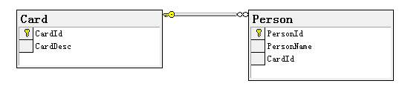
一对一单向关联和多对一单向关联
<many-to-one name="card" column="cardId"
class="com.firsthibernate.relation.one2one.Card"
cascade="all" unique="true"/>

Slide 27

一对多单向关联
<set name="parts" cascade="delete">
<key column="ProductId" />
<one-to-many class="com.firsthibernate.relation.one2many.Part"/>
</set>

Slide 28
HQL

